Slide 1
進度報告
Department of Electrical Engineering, National Yunlin University of Science and Technology
E-mail: M11312107@yuntech.edu.tw
Professor : 洪崇文 博士
Student : 李崎維
Date : 12/16/2025
Notes:
1

Slide 2

當前進度
做ICAROB報告PPT
改學長Journal
修改功率CODE

Slide 3
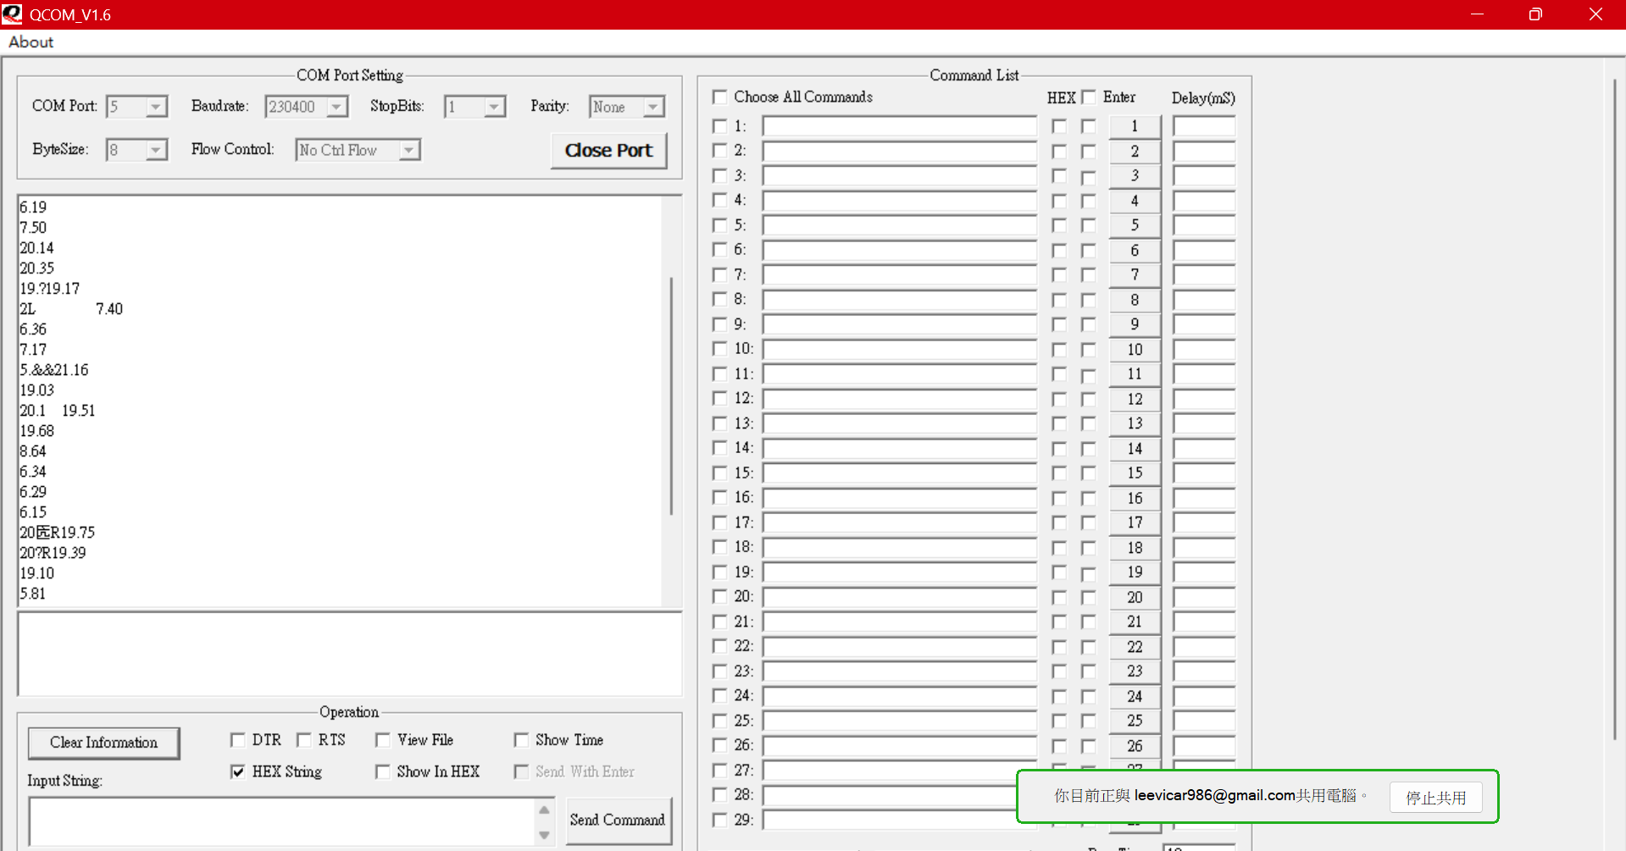
功率計算
測試 加入載波 功率計算有誤 測試不同載波頻率1HZ
(之前卡DELAY，舉FLAG的方式沒用)

Slide 4
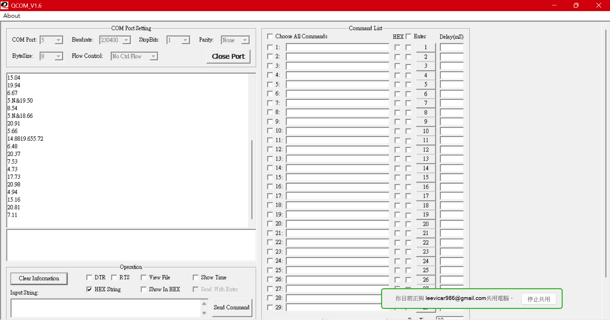
功率計算
測試 加入載波 功率計算有誤 測試不同載波頻率100HZ

Slide 5
功率計算
測試 實際讀值 DELAY 10ms

Slide 6
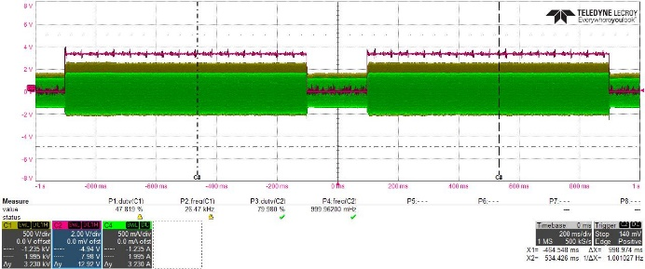
功率計算
改成在PWM HIGH時一半的位置取值

Slide 7
功率計算
測試

Slide 8
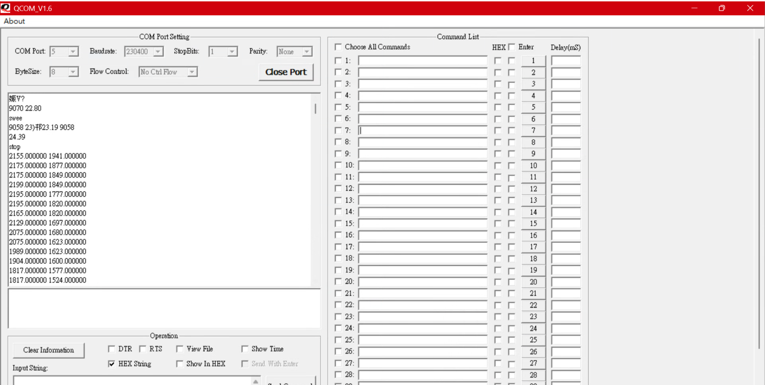
功率計算
測試

Slide 9
預計進度
整合之前全部的CODE
ICAROB改稿被稿
改學長期刊
測試加載在有載波的壽命

